Slide 1
Jatkosota
(Kpl 14-15)

Slide 2
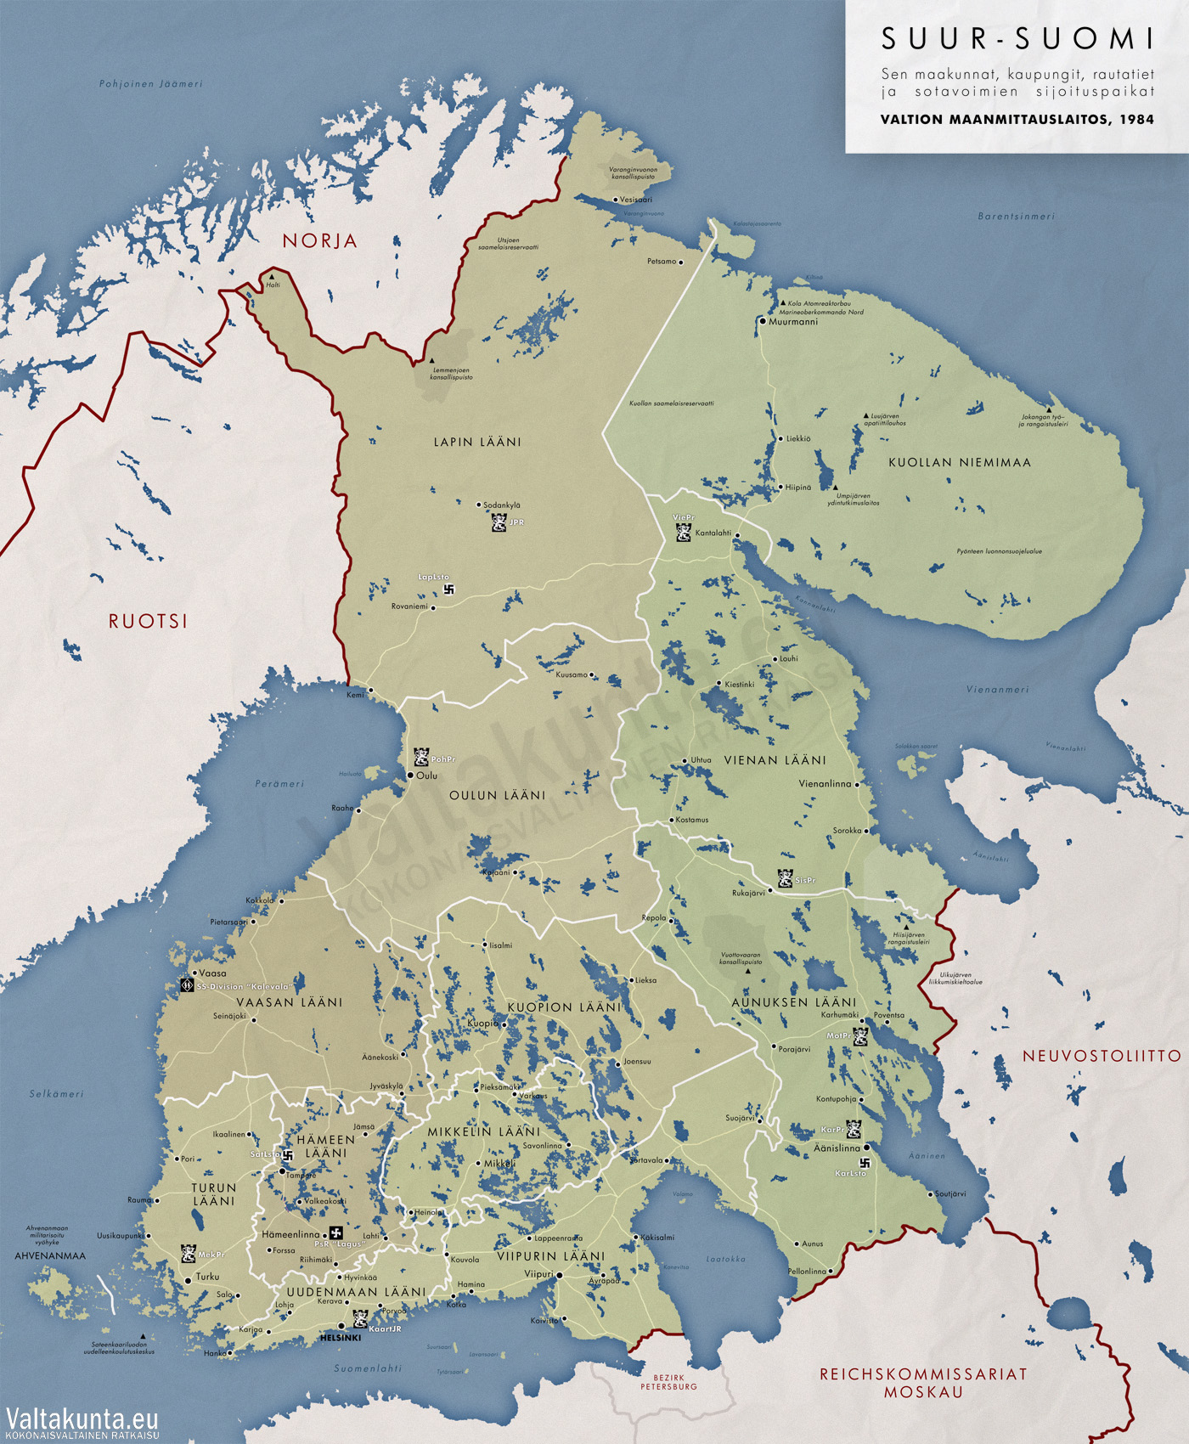
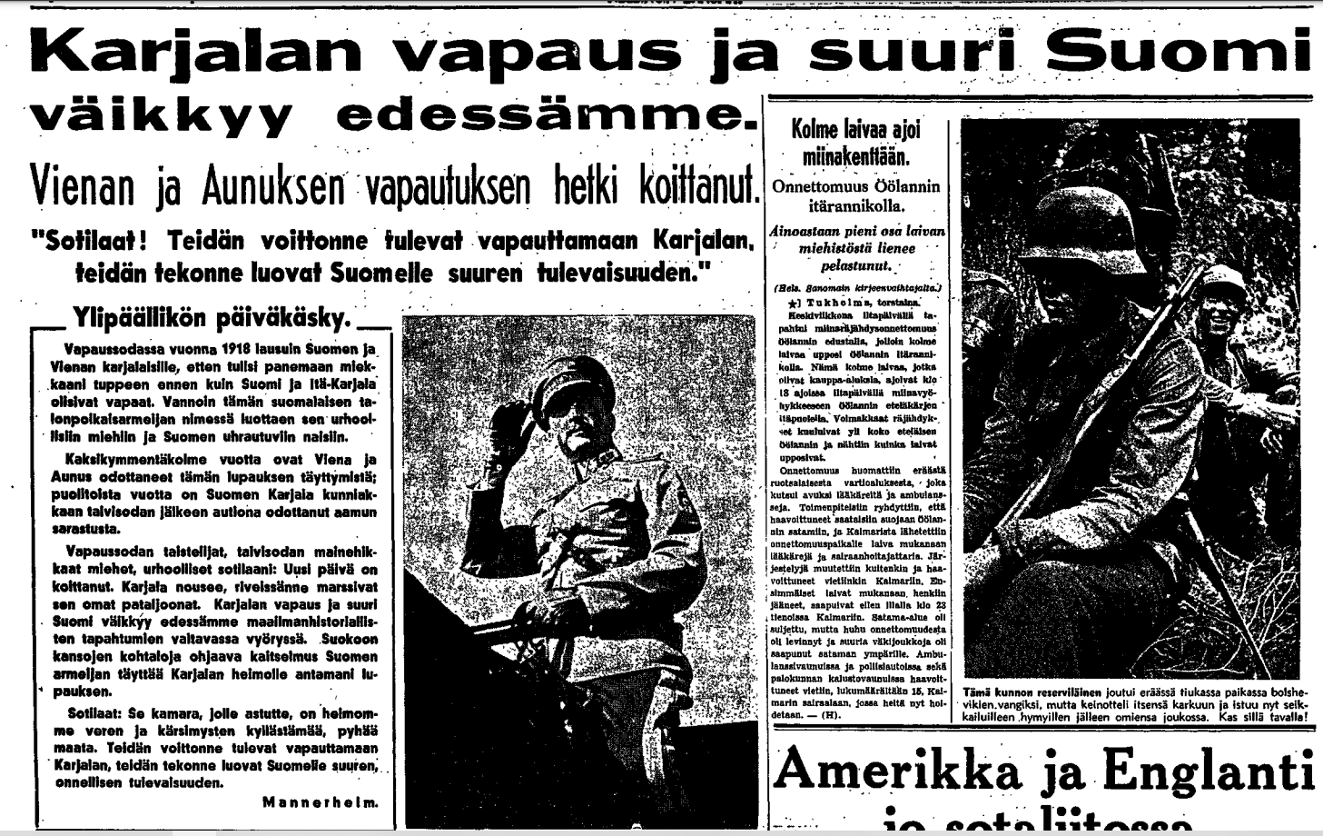
Lähtötilanne
Suomen joukot suuremmat ja paremmin aseistetut kuin talvisodassa -> Saksalaisilla rintamavastuu Oulujärvestä pohjoiseen
Tavoitteena vallata takaisin vähintään talvisodassa menetetyt alueet -> Osa halusi laajentaa Suomea Saksan tuella Itä-Karjalaan (Suur-Suomi – aate)

Slide 3
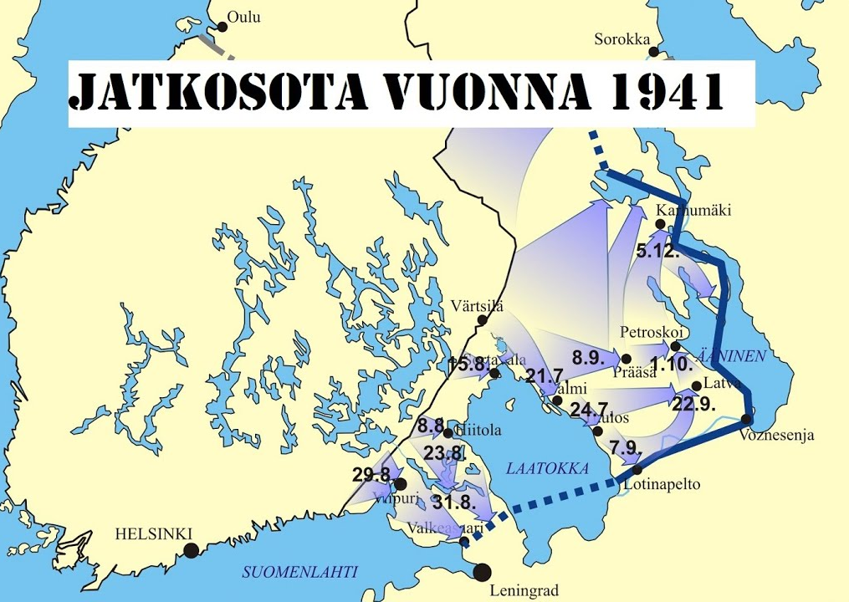
Hyökkäysvaihe 1941
Suomalaisjoukot etenivät raskaita tappioita (n. 25 000 kuollutta) kärsien nopeasti vanhalle rajalle ja Laatokan pohjoispuolella sen yli ns. kolmen kannaksen linjalle
Vanhan rajan ylitys aiheutti kritiikkiä kotimaassa ja sodanjulistuksen Iso-Britannialta joulukuussa

Slide 4
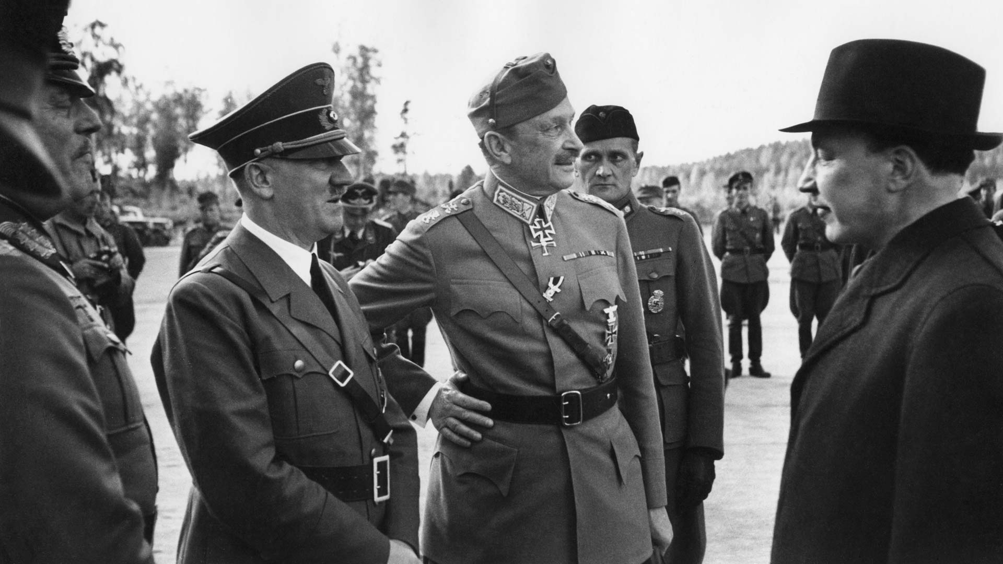
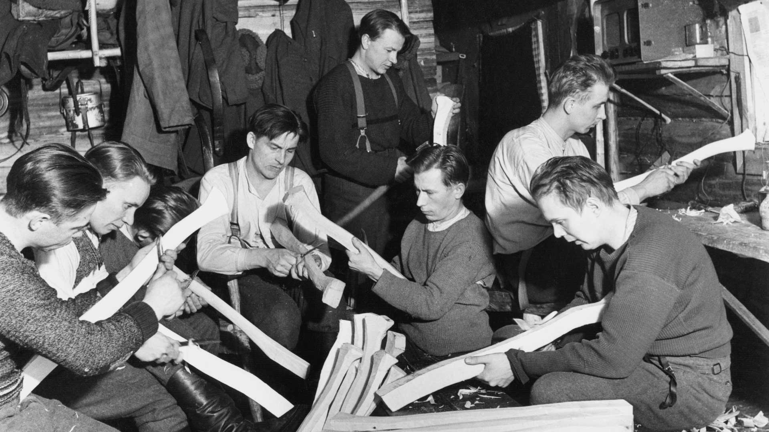
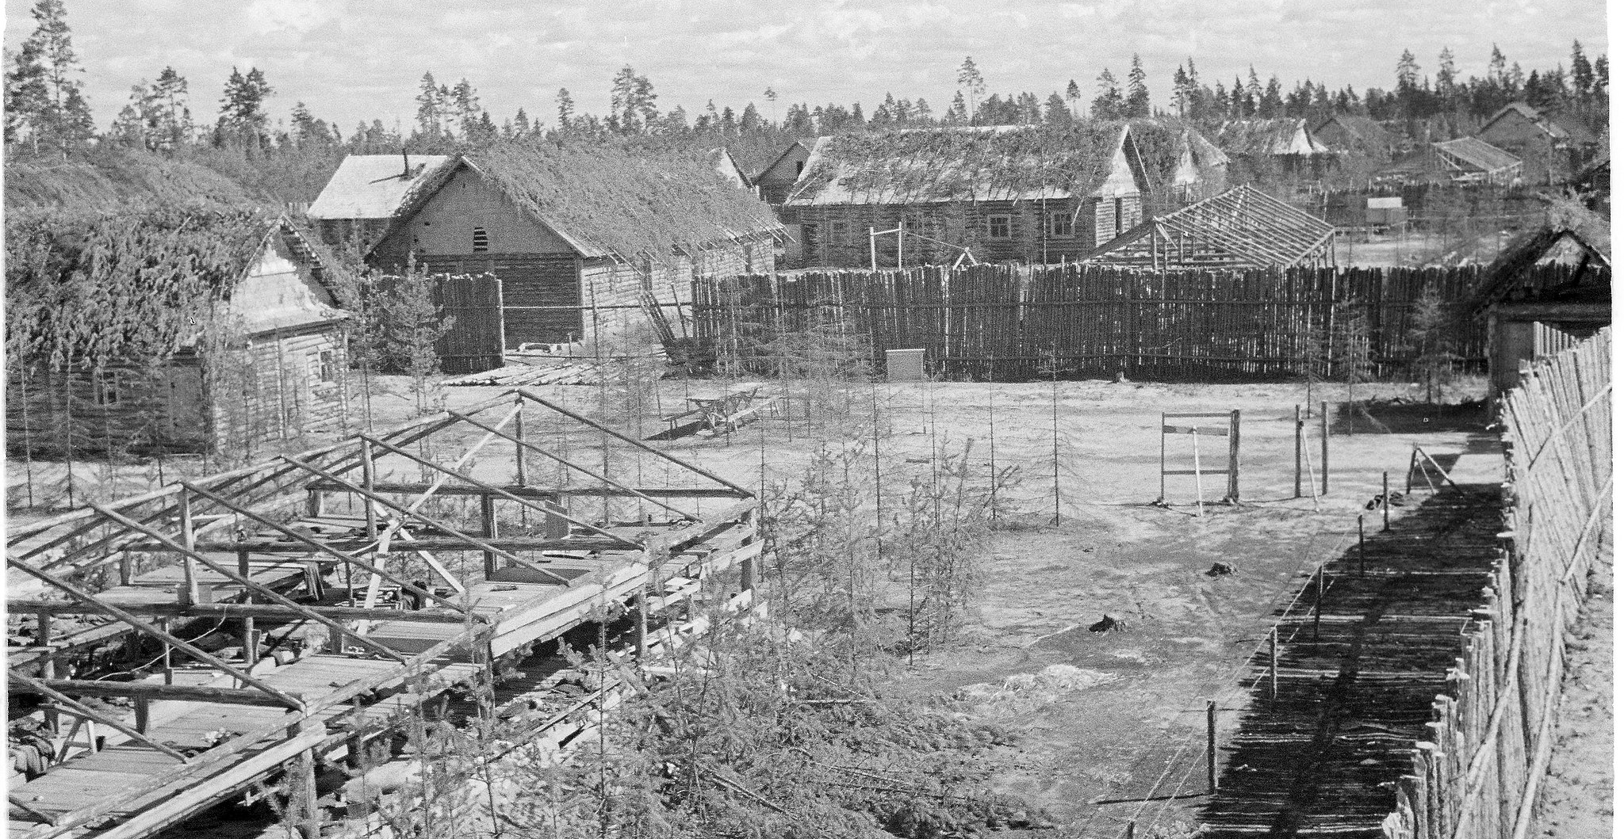
Asemasotavaihe
Suomi lopetti etenemisen ja jäi odottamaan itärintaman sotatilanteen kehittymistä
Itä-Karjalan miehityshallinto (mm. keskitysleirit)
Kotirintamalla pelättiin desantteja, naiset hoitivat mm. maatalous- ja tehdastyöt -> säännöstely ja korvikkeet
Stalingradin taistelun jälkeiset rauhantunnustelut 1943-44 kariutuivat NL:n vaatimukseen ehdottomasta antautumisesta sekä Saksan elintarvike- ja aseavun jäädyttämisuhkaan ja miehityspelkoon

Slide 5
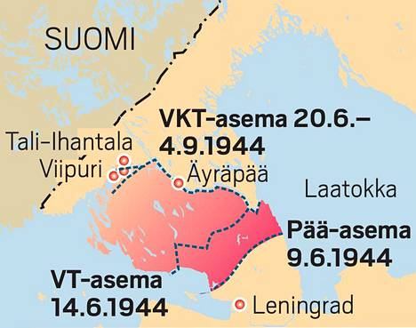
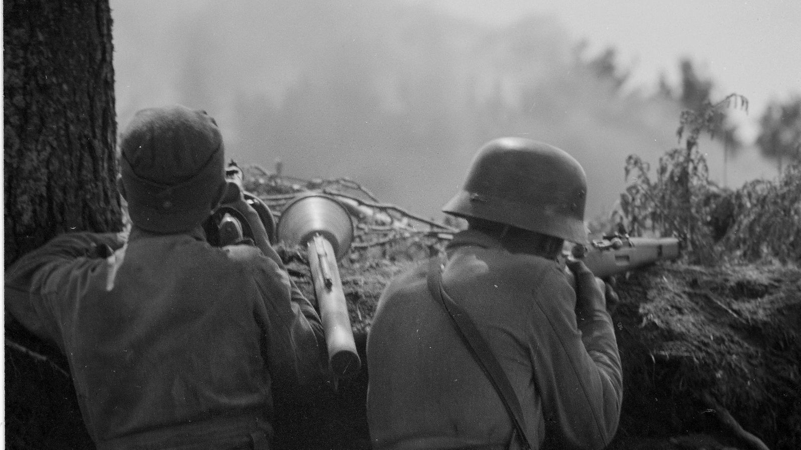
Suurhyökkäysvaihe kesällä 1944
Liittoutuneet maihin Normandiassa -> Kilpajuoksu Berliiniin alkoi -> NL halusi ratkaista jatkosodan nopeasti
Suomalaiset perääntyivät nopeasti ja Viipuri menetettiin Saksan laajasta aseavusta huolimatta -> NL vaati ehdotonta antautumista (=miehitys) -> Kriittisessä tilanteessa Ryti lupautui henkilökohtaisesti jatkamaan sotaa Saksan kanssa laajempaa aseapua vastaan
Heinäkuun torjuntavoitot mm. Tali-Ihantalassa pysäyttivät viimein puna-armeijan etenemisen
NL ei vaatinut enää ehdotonta antautumista -> Ryti erosi ja uusi presidentti Mannerheim irrotti Suomen sodasta

Slide 6
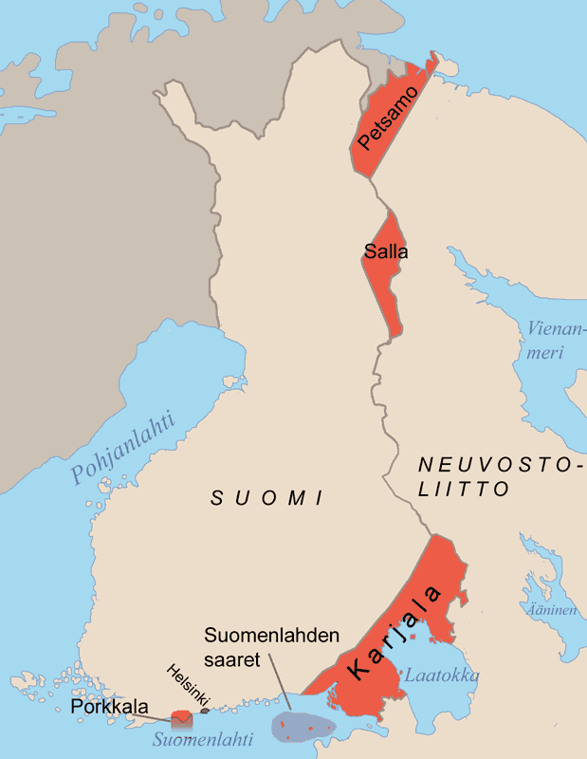
Moskovan välirauha 19.9.1944
Aluemenetyksinä samat alueet kuin talvisodassa + Petsamo -> Porkkala vuokralle 50 vuodeksi
Suuret sotakorvaukset (300 milj.$)
Sotarikollisten tuomitseminen (mm. Ryti)
”Fasististen” järjestöjen lakkauttaminen (mm. IKL, Suojeluskunnat ja Lotta Svärd) ja kommunistilakien kumoaminen
Saksalaisten karkottaminen aseellisesti Suomesta -> Lapin sota 1944-1945
Suomi hävisi talvi- ja jatkosodan, mutta säilytti itsenäisyytensä ja demokraattisen valtiojärjestelmänsä, eikä sitä miehitetty
TEHTÄVÄ: Oliko Suomi ”ajopuu” vai ”koskivene” joutuessaan jatkosotaan? Entä kävikö Suomi erillissotaa vai oliko se Saksan liittolainen?

